Slide 1
Тыва Республиканың
Каа-Хем кожууннуң Сарыг-Сеп суурунуң муниципалдыг бюджеттен хандырылгалыг школа назыны четпээн чаштарга каттыштырган хевириниң
5 дугаар «Дамырак» аттыг уруглар сады
«Кижиниң тургузуу»
Интернет четки-биле өөредилге
Школага белеткел бөлүү (6-7 хар)
Апрель 22-ден апрель 28-ке чедир
Кичээл 30 минут
Кижизидикчи башкы: Дапыян З.В.
Сарыг-Сеп, 2024

Slide 2
Хүндүлүг ада-иелер!
Урууңар-биле өөренип олургаш, чурукка тырттырып аарын диледивис.
Чурууңарны бөлүүңерниң вайберинче азы болза кижизидикчи башкыңарның хуу арыннынче чортуп бээриңерни дилээр дир бис.

Slide 3

Тывызыкты тывыңар.
Дыңнаан чүүлүн чугаалавас. Чүү дүр уруглар?

Slide 4
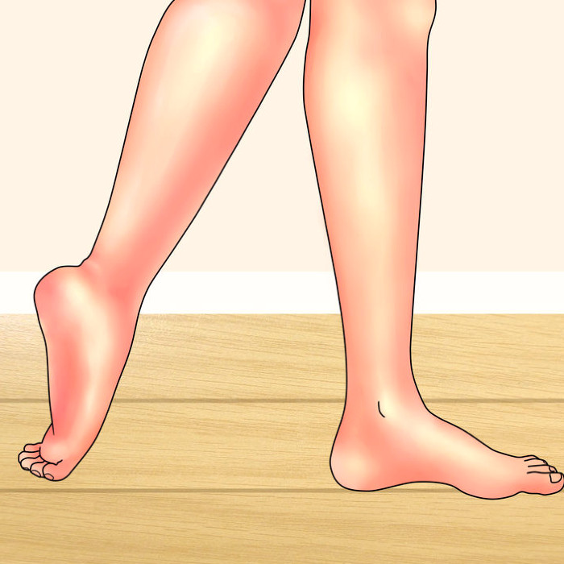
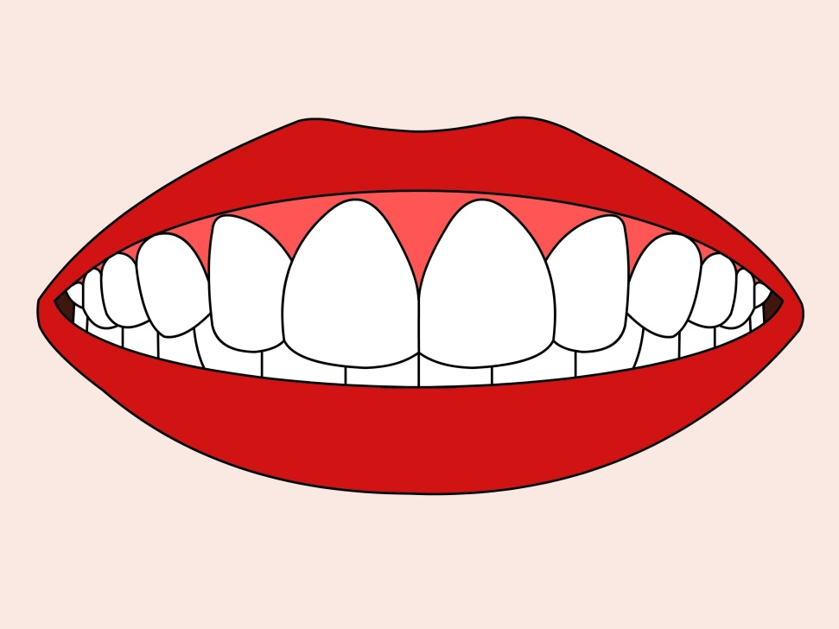
1.Бирде сен бар, бирде мен баайн. Чүл ол?
2. Аптарам ишти, ак-ак кажыктарлыг. Чүү чүвел?

Slide 5
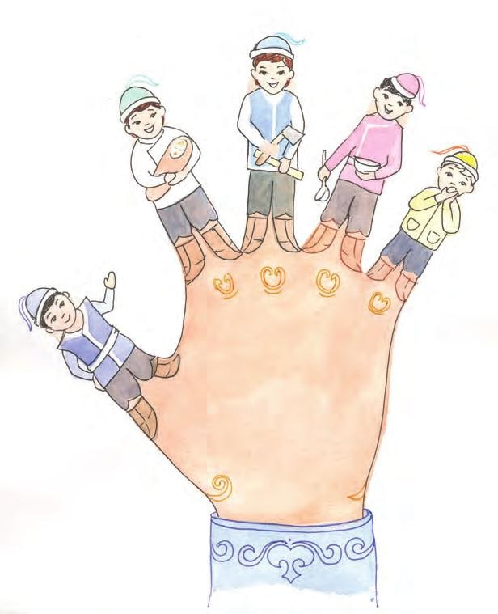
Мээң оолдарым беш - бежелдирзи атташ.

Slide 6
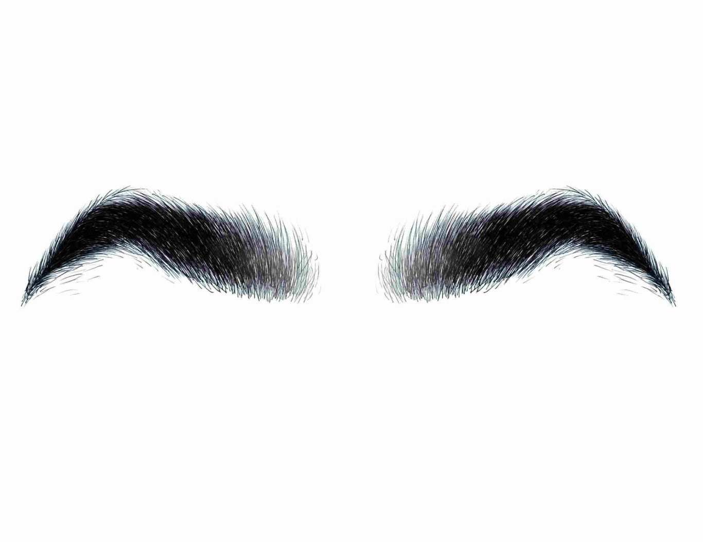
Кара хөлдүң эриин
Кара кастар харап ор.

Slide 7
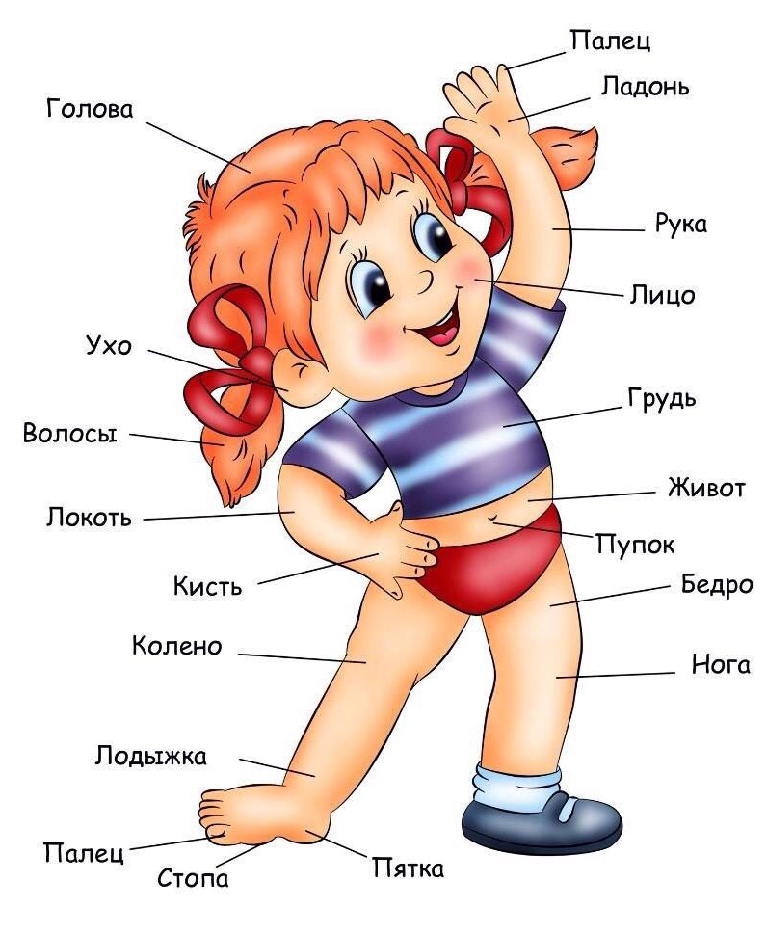
Кижиниң мага-бодунуң кезектерин адаңар
Баш, дүк, моюн, кулак, арын-карактар, кирбиктер, думчук, аас, чаактар, хавак, эриннер
Хол, эгин, өжүн, шенек, кыры, чудурук, адыш, салаалар, дыргактар
Бут, дөңмек, дискек, балдыр, ээжек, таваңгай, салаалар, дыргактар
Ижин, хирин, хөрек, оорга

Slide 8
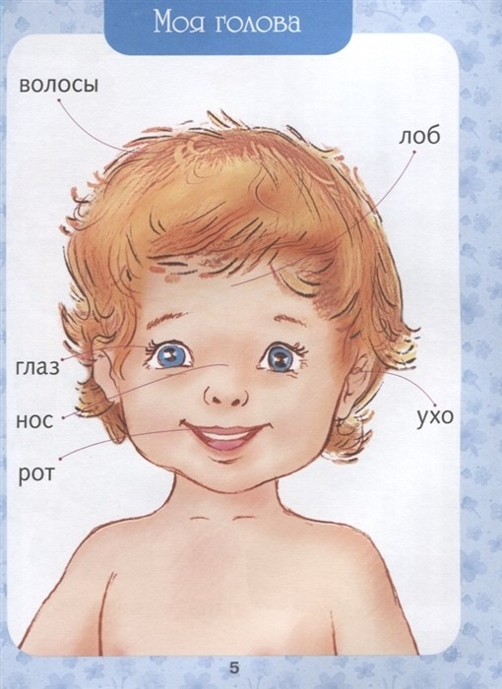
Баштың кезектерин чугаалаңар
Карактар- көөр
Кулактар- дыңнаар
Думчук- тынар
Аас – чемненир, чугааланыр
Дүктер - өөрүүр

Slide 9
Оюн «Чаңгыс - хөй»
Карак – карактар
Аас – аастар
Кулак – кулактар
Хол – холдар
Думчук – думчуктар
Бут - буттар

Slide 10
Салааларның аттарын адаңар
Матпаадыр – арга кирер
Бажы-курлуг уруг алыр
Ортаа-мерген ыяштаар
Уваа-шээжек чем кылыр
Бичии-мөөвей чемненир

Slide 11
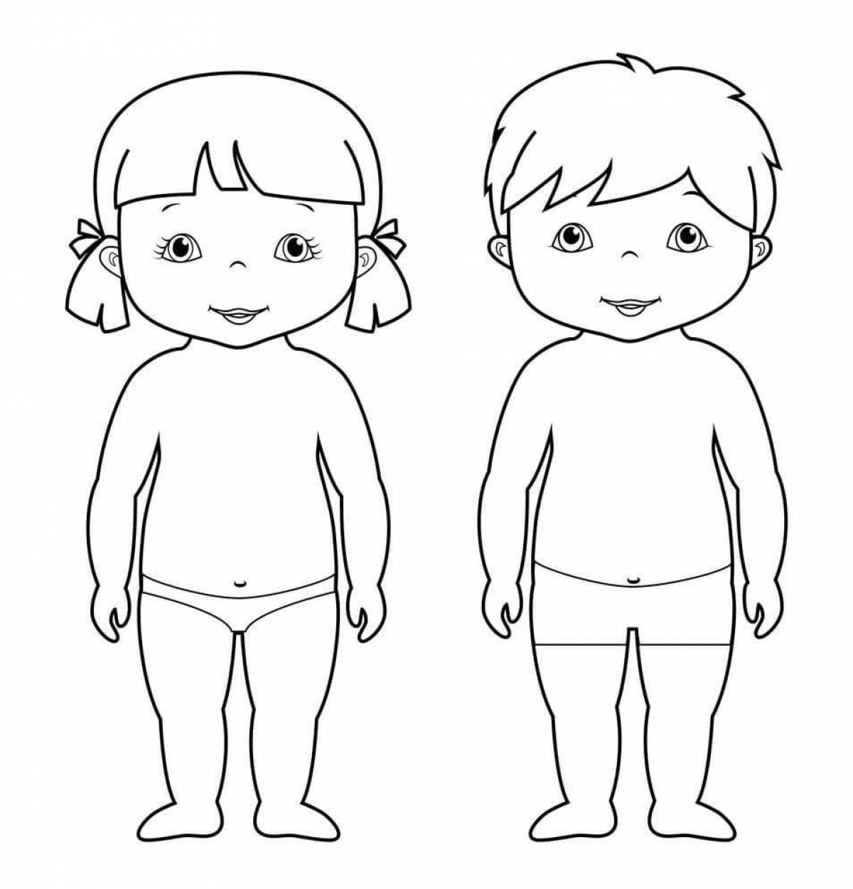
Бодуңарның мага-бодуңар чуруңар уруглар

Slide 12
Четтирдим улуу-биле!

